Slide 1
Сабақтың тақырыбы:
«Кейіпкерлерді анимациялау»

Slide 2
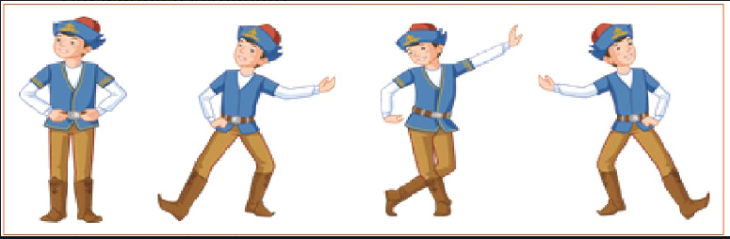
Есіңізде сақтаңыз
Анимация (Animation) – ол қозғалыстың әртүрлі кезеңіне сәйкес кескіндер тізбегін экранда жылдамдата көрсету арқылы дене қозғалысы динамикасын бейнелеу тәсілі.

Slide 3
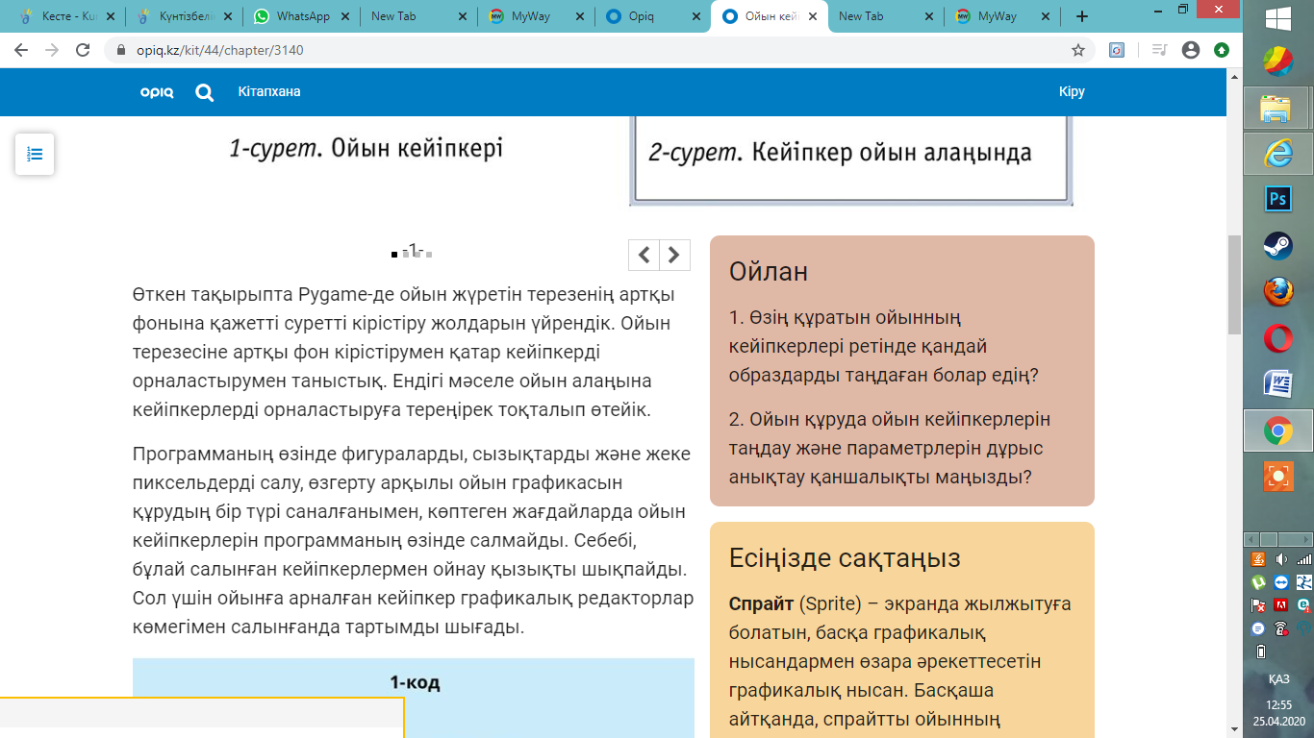

Slide 4
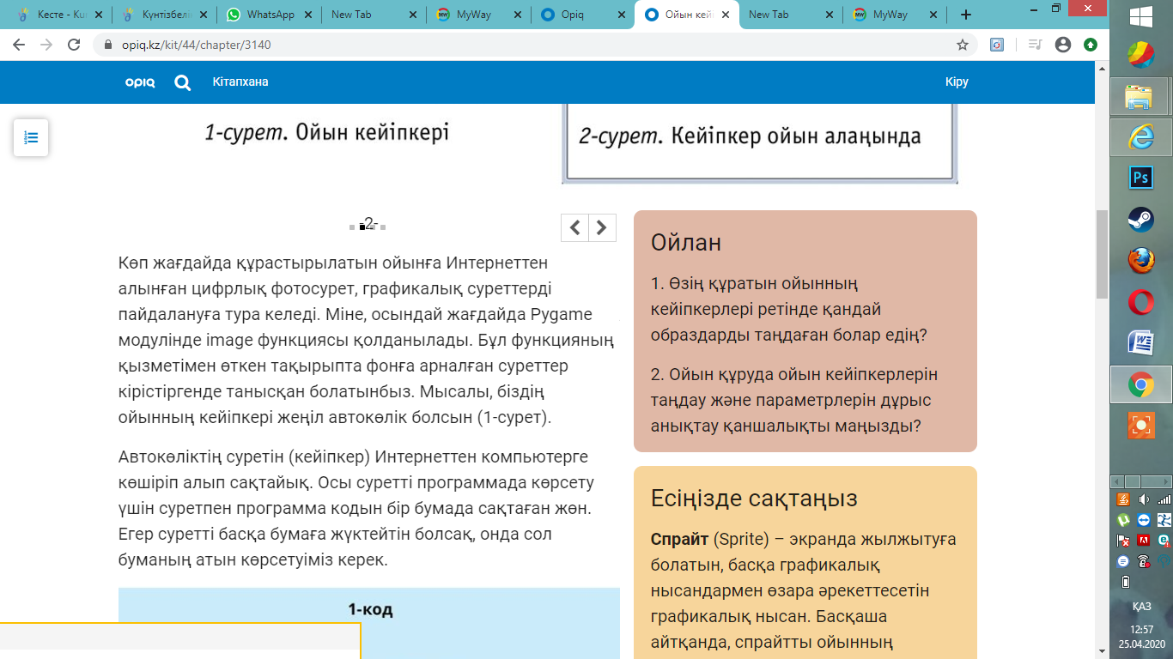
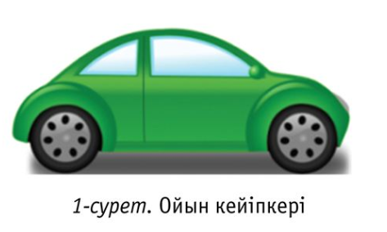

Slide 5
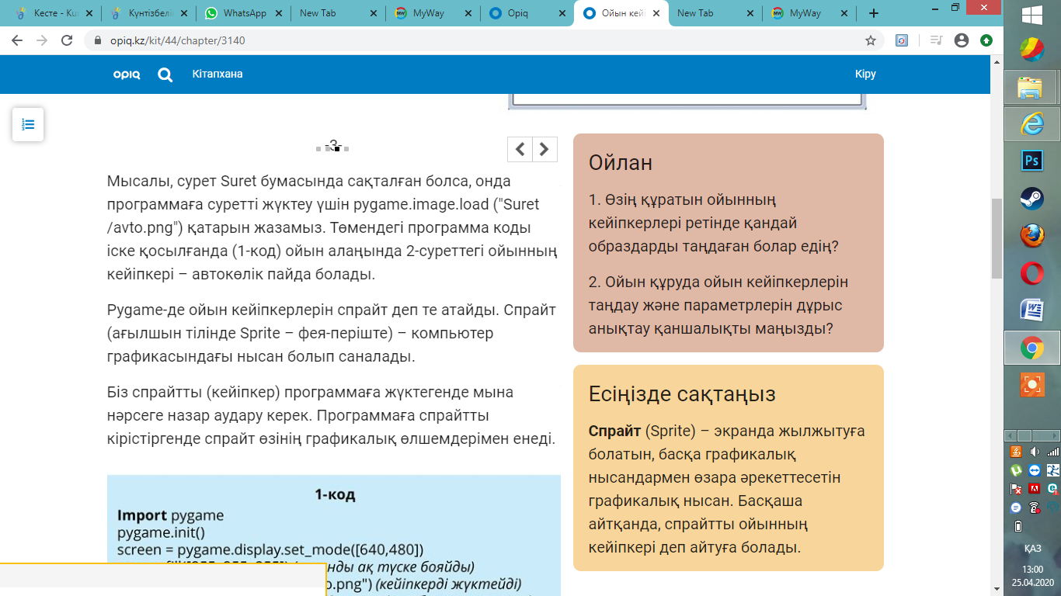
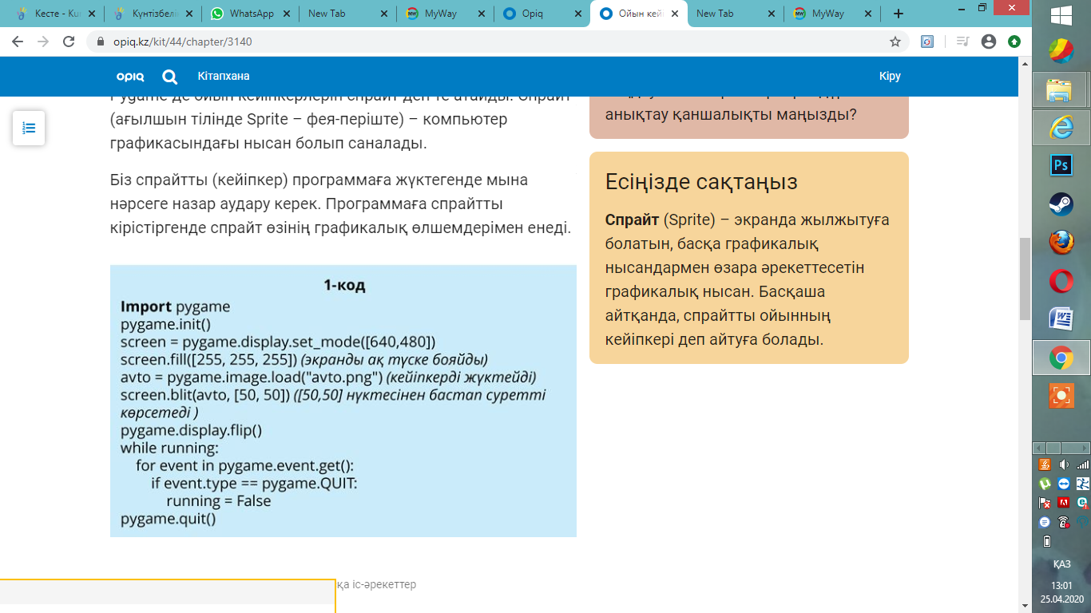
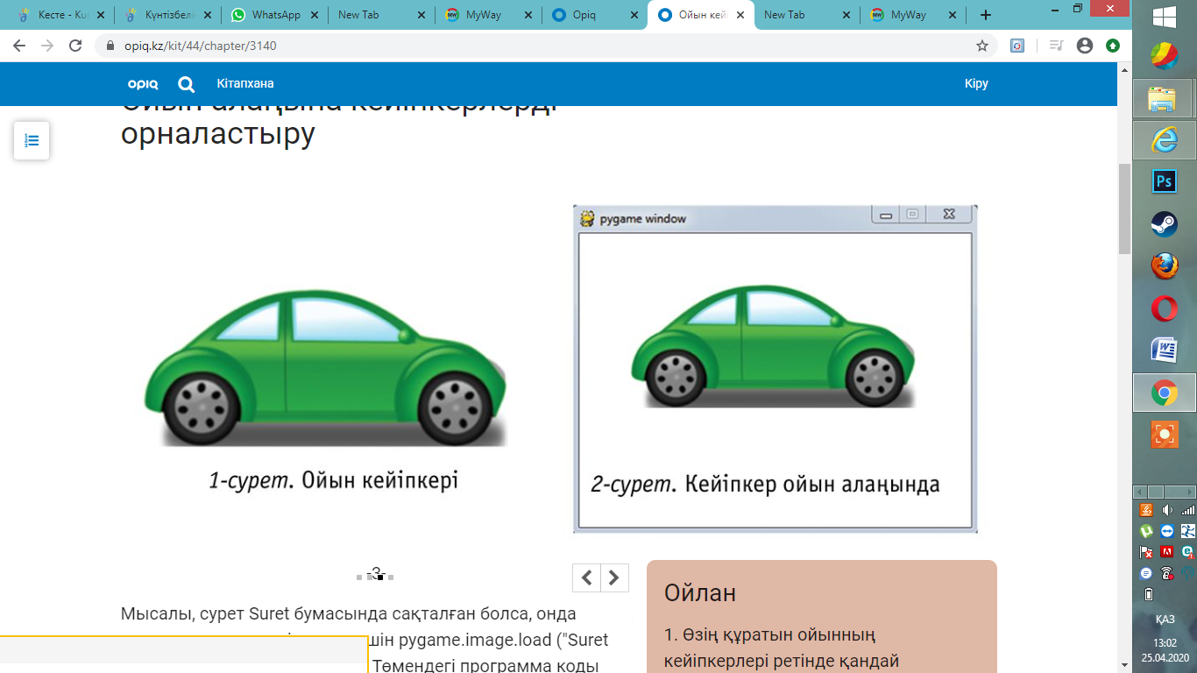

Slide 6
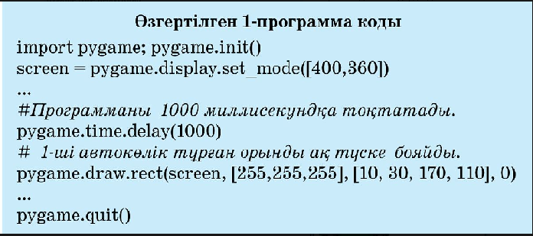
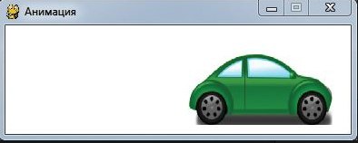

Slide 7
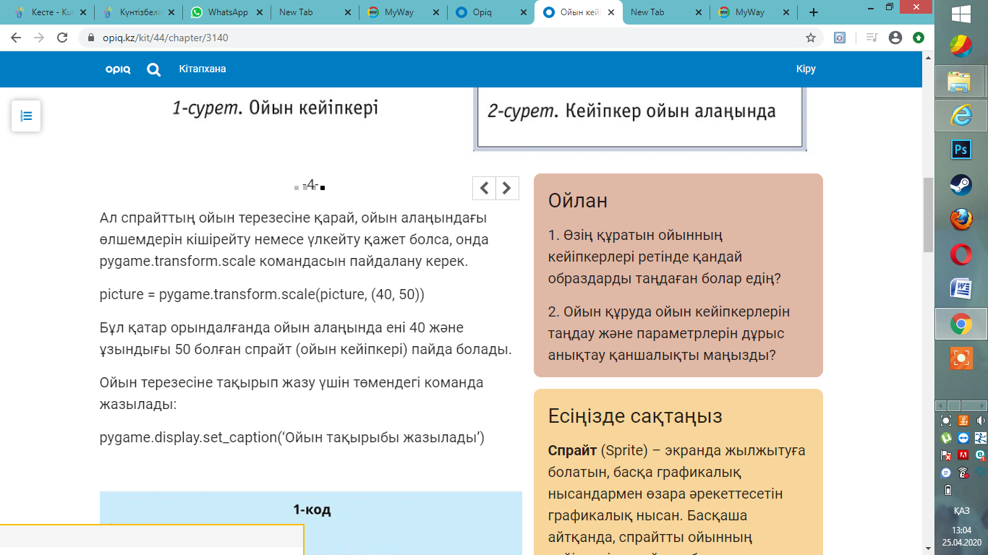

Slide 8
Назарларыңызға рақмет!!!

